Slide 1
Комплекс авиационной разведки на базе БАС самолетного типа малого класса Тейлситтер СТРЕКОЗА

Slide 2
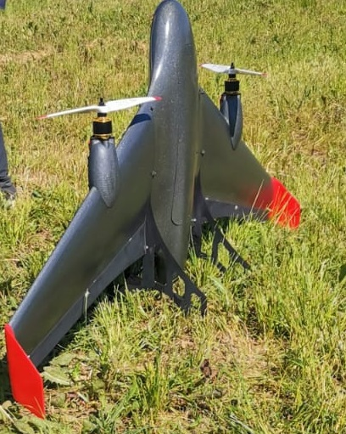
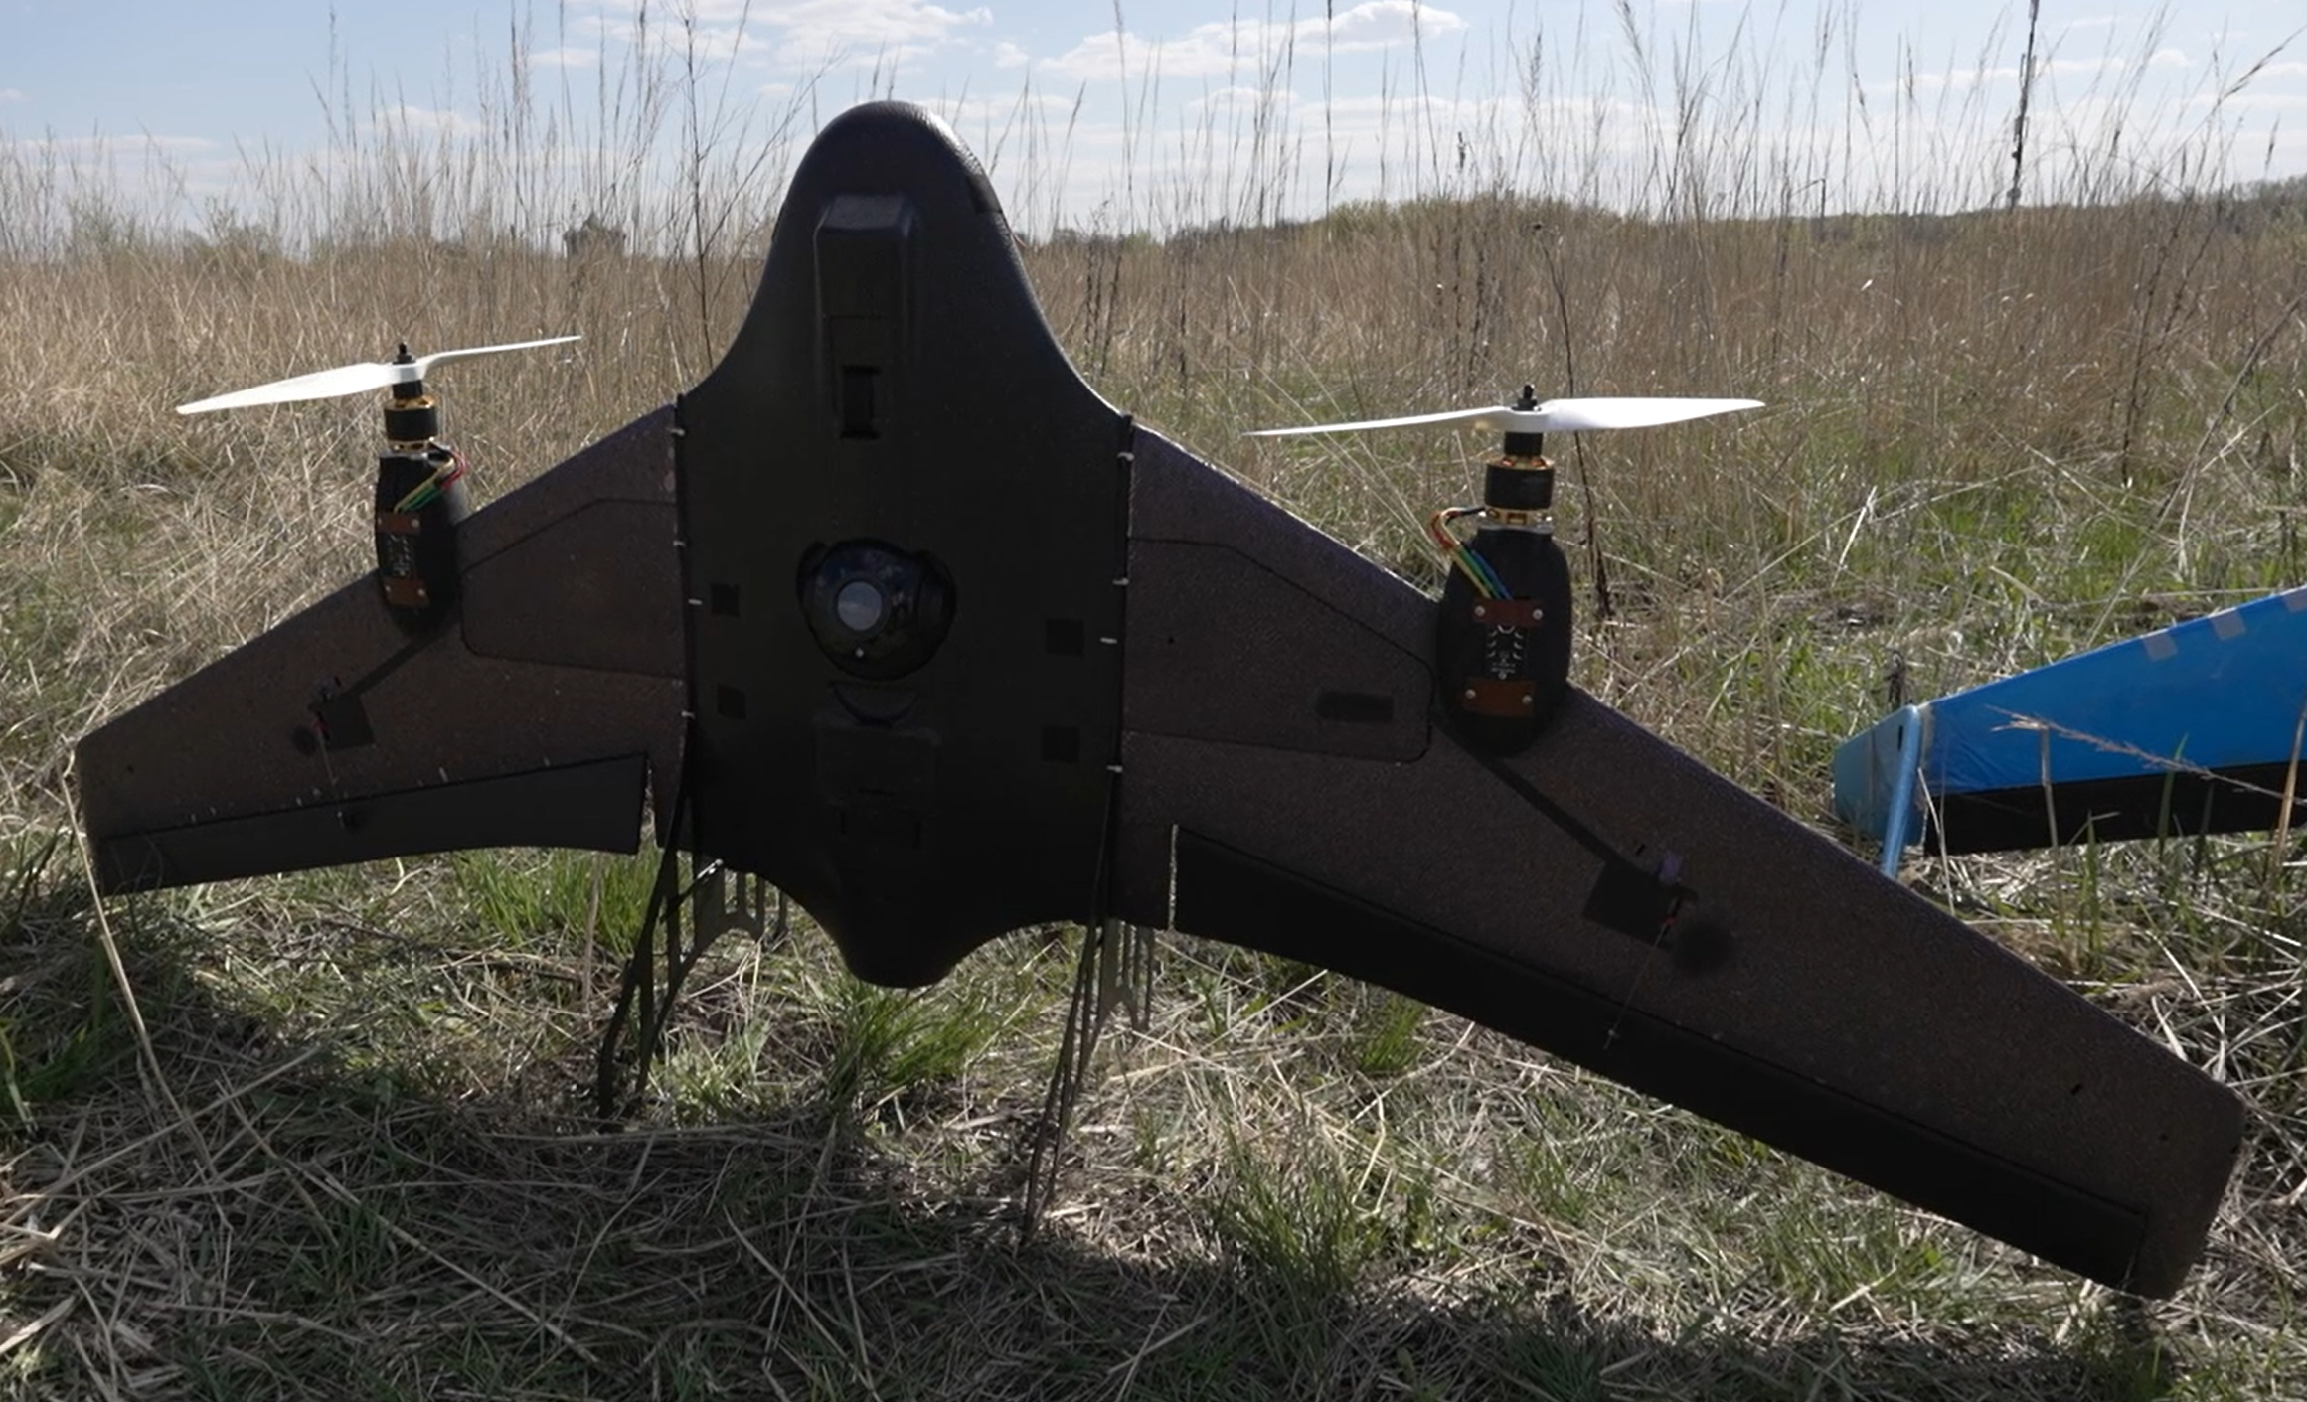
Актуальность проекта
- Возможность запуска в условиях ограниченного пространства
- Возможность посадки и нового старта в условиях отсутствия специальной посадочной площадки
- Снижение энергозатратности, относительно других схем с вертикальным взлетом и посадкой, увеличение длительности полета
- Увеличение дальности и угла обзора
- Повышения несущей способности и увеличения диапазона полезных нагрузок, создание возможности лучшего технического оснащения

Slide 3
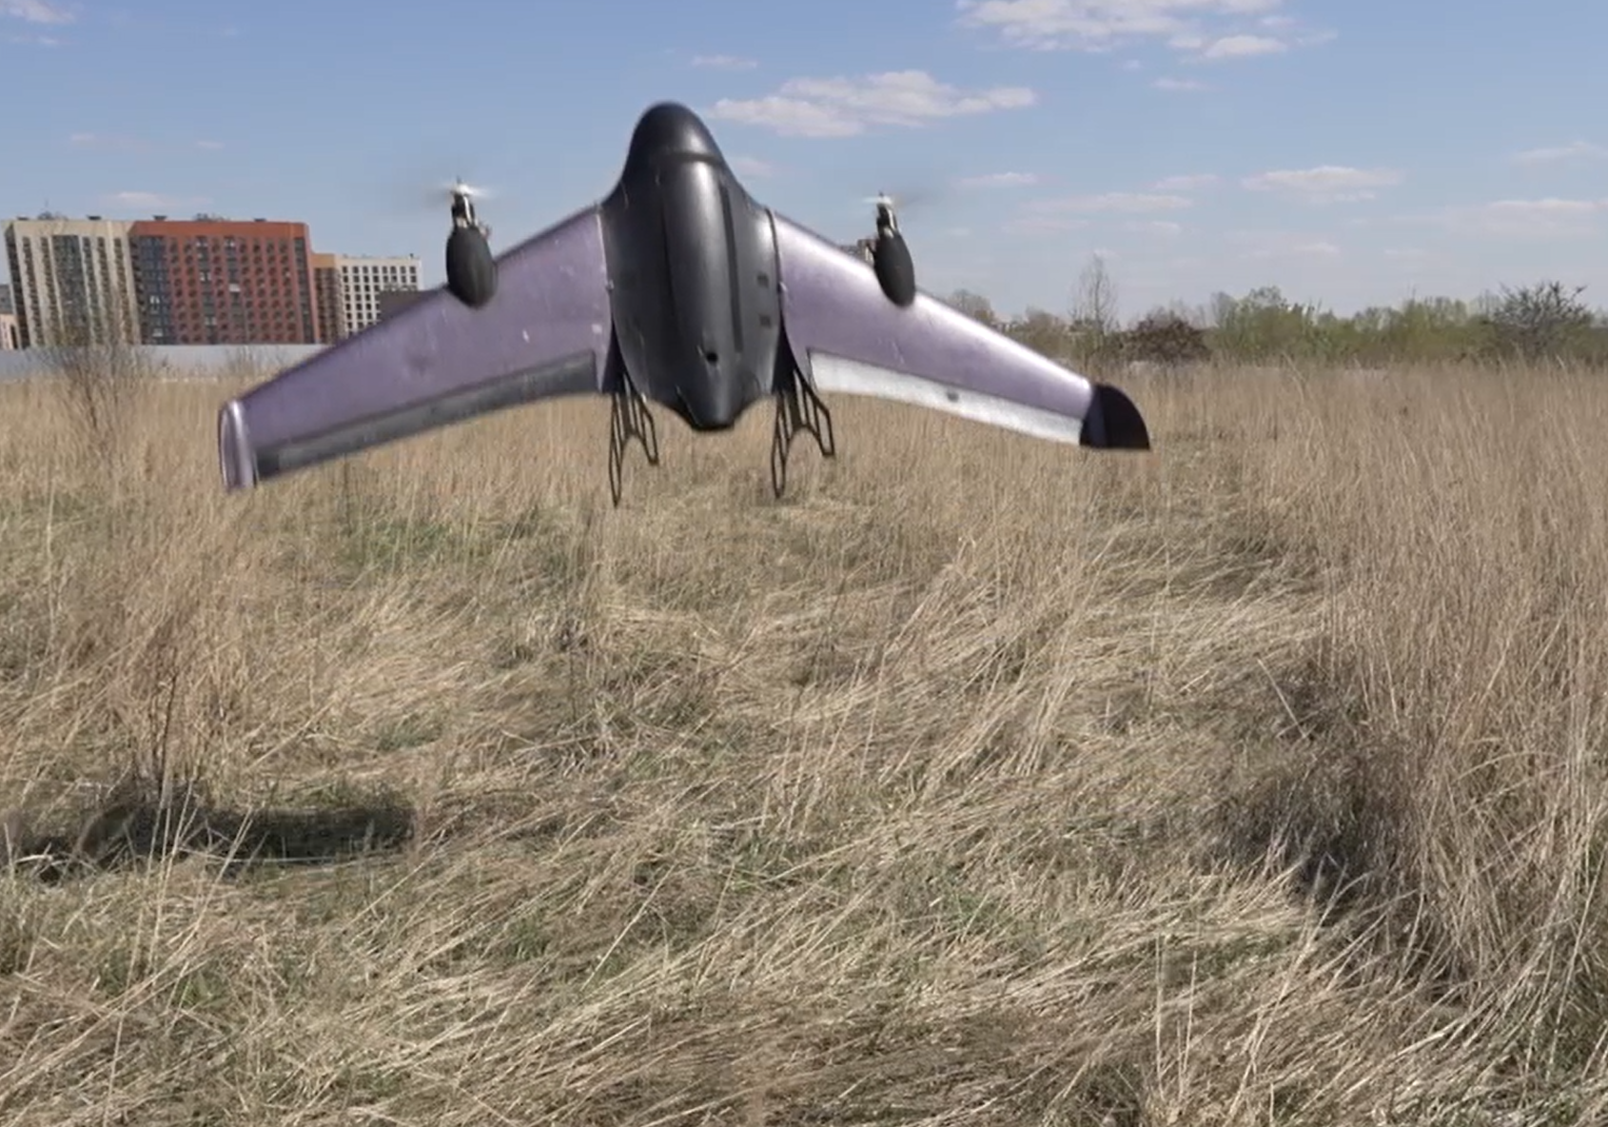
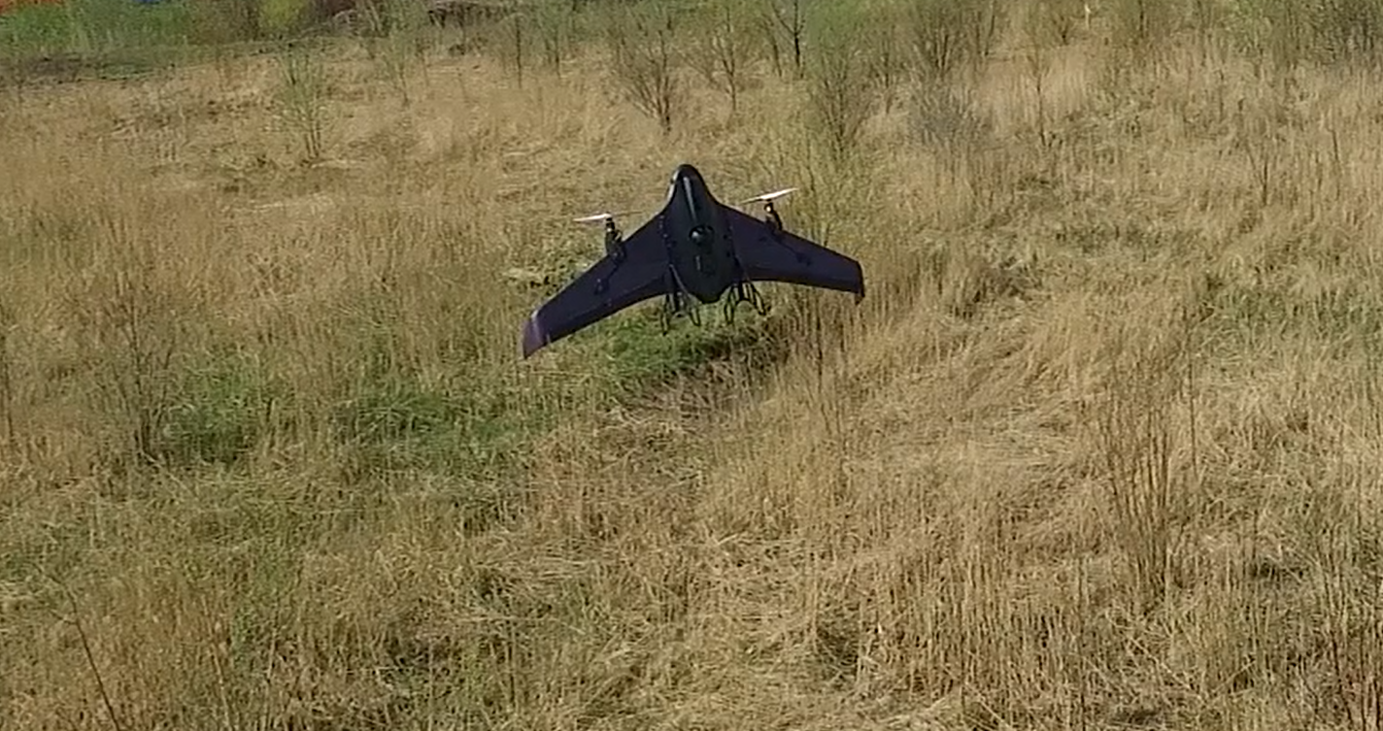
Решение
Что вы предлагаете, уникальные преимущества и выгоды для клиента.
Удобная схема вертикального взлета и посадки не уступающую вертолету и коптеру
Энергоэффективность самолета в горизонтальном полете.
Нет нестабильных процессов при переходе из вертикального в горизонтальны режим и обратно как у конвертопланов.
Повышенный диапазон скоростей
увеличение угла обзора, в том числе вдоль вертикальных поверхностей
Улучшенные летные характеристики
Длительность полета до 3,5 часов
Взлет 10 сек, скороподъемность 5м/с
Посадка 20-30 сек, 1м/с
Максимальная скорость 160 км/час, крейсерская 60-90 км/час, зависание.
- -
Взлет
Посадка

Slide 4
Бизнес-модель
Бизнес-модель – как вы зарабатываете или планируете.
Основной моделью на ближайшие несколько лет будет являться работа с государственными и крупными корпоративными заказчиками (B2G и B2B)
Доходы компании будут состоять из 3-х частей:
Продажи
Обслуживание
Обучение
Естественно что разработку и совершенствование модели нельзя будет останавливать, что бы постоянно соответствовать техническому уровню рынка и занимать лидирующие позиции.

Slide 5
Команда
Ключевые члены ваше команды (CEO, CTO и СMO), опыт и компетенции;
Шеметун Юрий
Руководитель проекта
Евгений Юськов
Инженер авиаконструктор
Алексей Козин
Инженер электронщик, программист
Идеолог, организатор работ и финансирования.
Чемпион России по авиамодельному спорту
Кандидат в мастера спорта по пилотажу
Мастер золотые руки
Знание полетных контроллеров на уровне разработчика
Владение кодом автопилота Ардупилот на уровне разработчика

Slide 6
Контакты
Сайт
Телеграмм
Email
Телефон
Pepelats.su
@pepelats
info@pepelats.su
+7 (985) 637 6747

